Slide 1
Bài 17: Con vật quanh em

Slide 2
Tiết 2

Slide 3
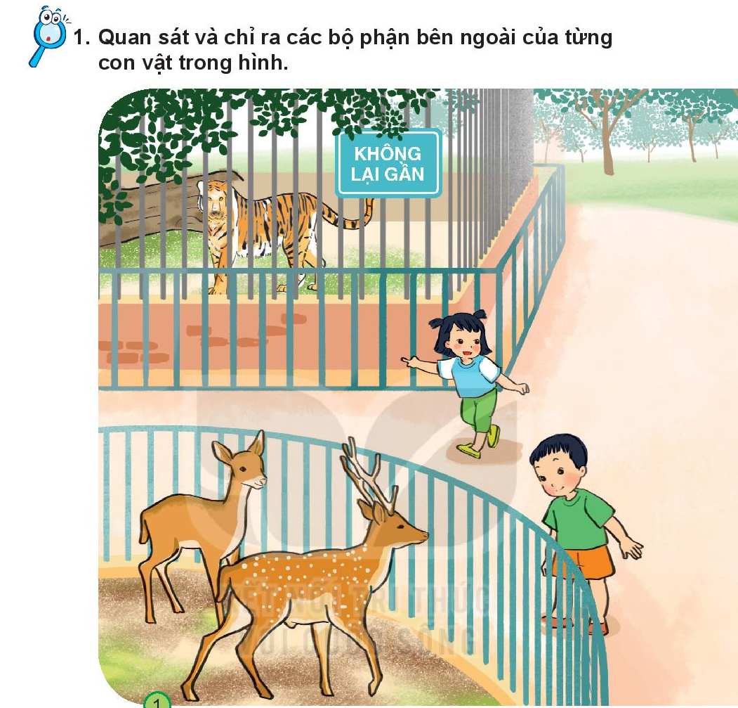
Mắt, mũi, mõm, chân, đuôi,....
Chân, sừng, mắt, mồm, tai....

Slide 4
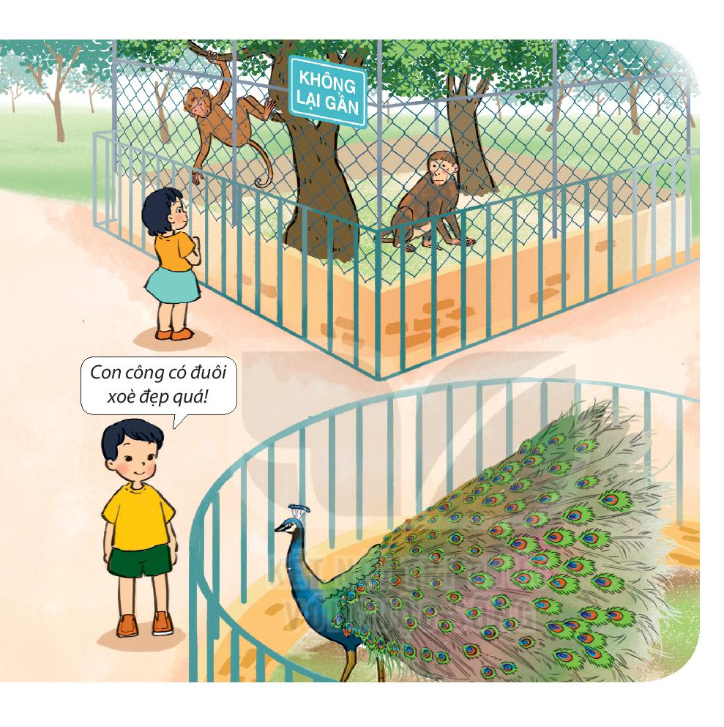
Chân, đuôi, mắt, mồm....
Mỏ, mắt, cánh....

Slide 5
Cánh
Chân
Vây
Chân

Slide 6
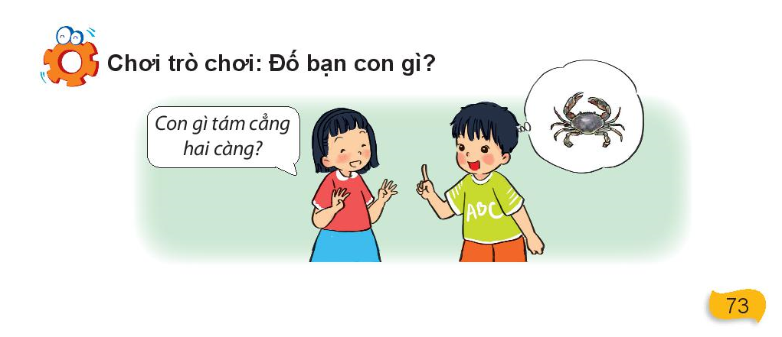
Thường nằm đầu hè
Giữ nhà cho chủ
Người lạ nó sủa
Người quen nó mừng
(Đáp án: Con chó)
Con gì ăn cỏ
Đầu có 2 sừng
Lỗ mũi buộc thừng
Kéo cày rất giỏi
(Đáp án: Con trâu)

Slide 7
Củng cố bài học

